Slide 1
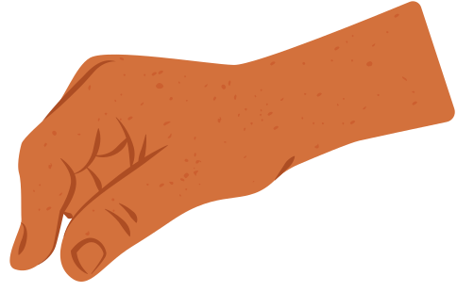


에밀리 젠킨스
of
a
크림
산딸기
봉봉

Slide 2
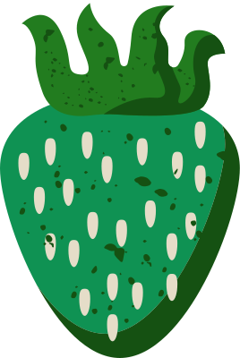
소크라틱 세미나
1.3인 1조
2.모둠 질문 만들기
3인 1조 작은 모둠 구성
활동지에 개인 질문 작성하기
각자의 질문 돌려보고 질문에 묻고 답하며 모둠 활동, 모둠 질문만들기
3.도넛 모양으로 앉기
4.세미나 활동
도넛 모양의 자리를 만든다. 안쪽 이 우선 발언권을 갖는다.
바깥 원에 있는 학생과 자리를 바꾸어 가며 세미나를 진행한다.

Slide 3







탐구 질문 만들기
생각
생각
생각
생각
질문

Slide 4



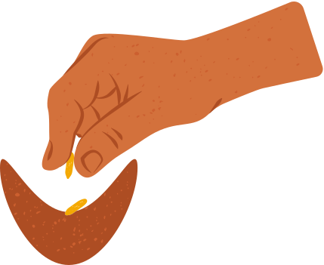


질문의 종류
사실적 질문 : 답이 명확하고 고정된 질문, 단순한 지식이나 정보
개념적 질문 : 학생들이 분석하고 적용하며 사고를 확장하도록 유도하는 질문
논쟁적 질문 : 사람마다 관점과 경험이 달라 다양한 의견이 나올 수 있는 질문

Slide 5
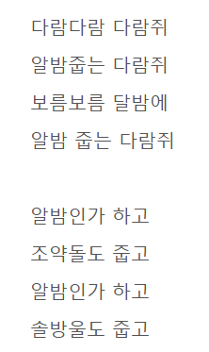
Stage One
사실적 질문
사실적 질문을 만들어 봅시다
다람다람다람쥐
다람쥐의 양식은 무엇인가요?
다람쥐는 언제 알밤을 줍고 있나요?
다람쥐가 주운 것은 무엇인가요?

Slide 6

Stage Two
개념 질문
first leaves
학생들이 분석하고 적용하며 사고를 확장하도록 유도하는 질문
다람쥐는 왜 조약돌과 솔방울을
알밤인가 착각했나요?
다람쥐가 주운 조약돌과 솔방울은 어떤 모양이었을까요?
root system

Slide 7
bigger leaves
Stage Three
논쟁 질문
사람마다 관점과 경험이 달라 다양한 의견이 나올 수 있는 질문
다람쥐는 왜 달밤에 알밤을 주웠을까요?다람쥐에게 어떤 충고를 해주고 싶은가요?
bigger root system

Slide 8
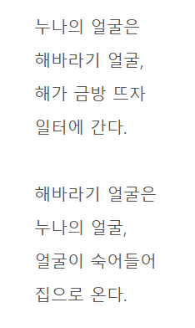


해바라기 얼굴
Stage Four
실습하기
사실질문
개념질문
논쟁질문
각자 질문을 만들어 봅시다~!
해바라기 얼굴

Slide 9
Stage Five
산딸기 크림봉봉
그림책을 읽고 질문을 만들어봅시다
다양한 질문을 만들수록
이야기가 풍성해 집니다.
산딸기 크림 봉봉

Slide 10

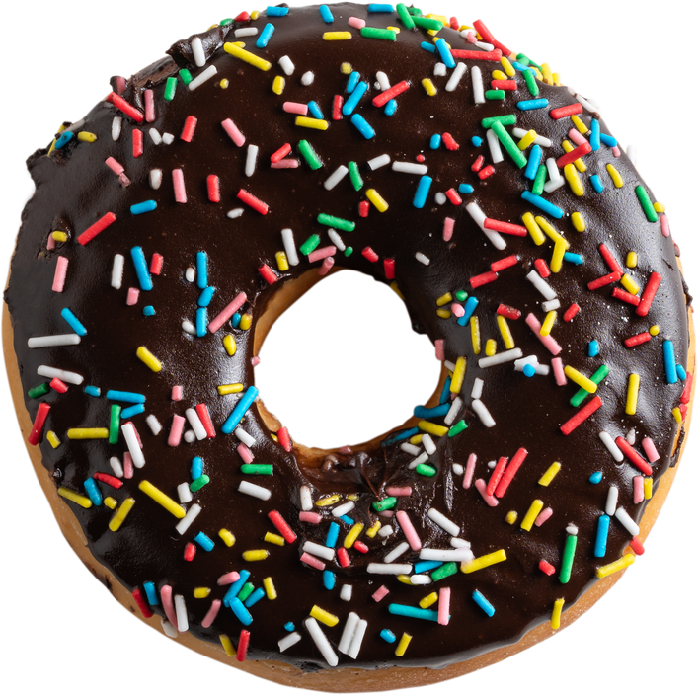

산딸기 크림 봉봉
질문만들기
질문 공유하기
소크라틱 세미나
3인 1조 만들기
개인 질문 만들기
질문을 공유하여 이야기를 나누고
모둠 질문 선택하기
질문을 중심으로
소크라틱 세미나 진행하기

Slide 11


Thank you for listening!

